Slide 1


SECRETARIA DISTRITAL DE INTEGRACIÓN SOCIAL
SUBDIRECCIÓN LOCAL PARALA INTEGRACION SOCIAL
USME – SUMAPAZ
ARTISTA - CENTRO DÍA
Evidencias - Profesional de seguimiento JANETH MILENA OLMOS PINTO
4009-2022
Período del informe: 01-11-2022 al 30-11-2022

Slide 2
OBLIGACION 1:
OBLIGACIÒN 1:
Participar en las formaciones para la atención integral de personas mayores (presencial o virtual), de mínimo (160) horas y a un componente de experiencia específica relacionada con la atención a personas mayores de mínimo (320) horas de atención y presentar la certificación, los cuales son exigidos por la Resolución 055 de 2018 del Ministerio de Salud y Protección Social, durante los 3 primeros meses a partir del inicio de la ejecución del contrato en plataforma SECOP II.
ACTIVIDADES DESARROLLADAS
Para el periodo contractual del mes de noviembre se evidencia el curso atención integral de personas mayores por medio de canales presenciales o virtuales el cual se presento en el inicio del contrato durante el mes de julio.
Bajo las formaciones para la atención integral de las personas mayores.
Relacionando certificados en las evidencias del presente informe.

Slide 3
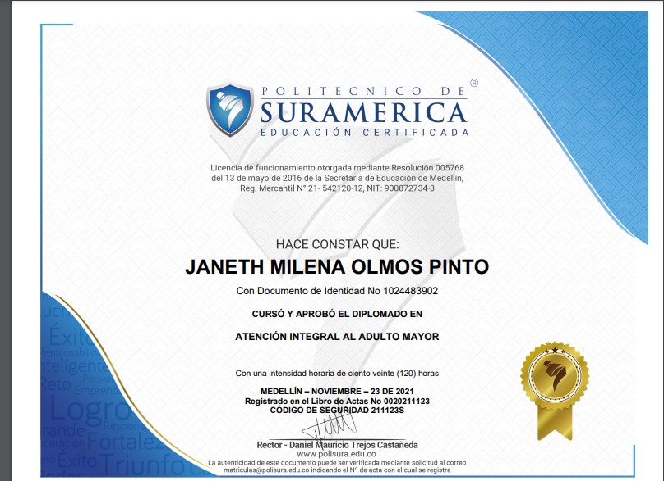
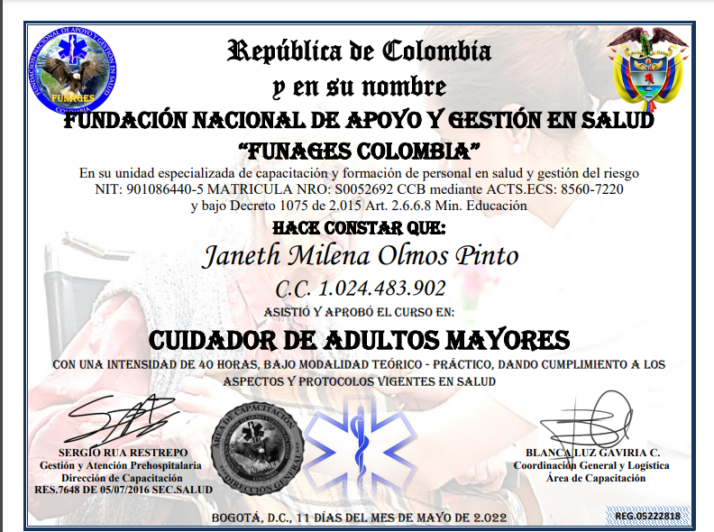
EVIDENCIAS OBLIGACION 1.
:
1. Evidencia curso atención integral al Adulto Mayor .

Slide 4
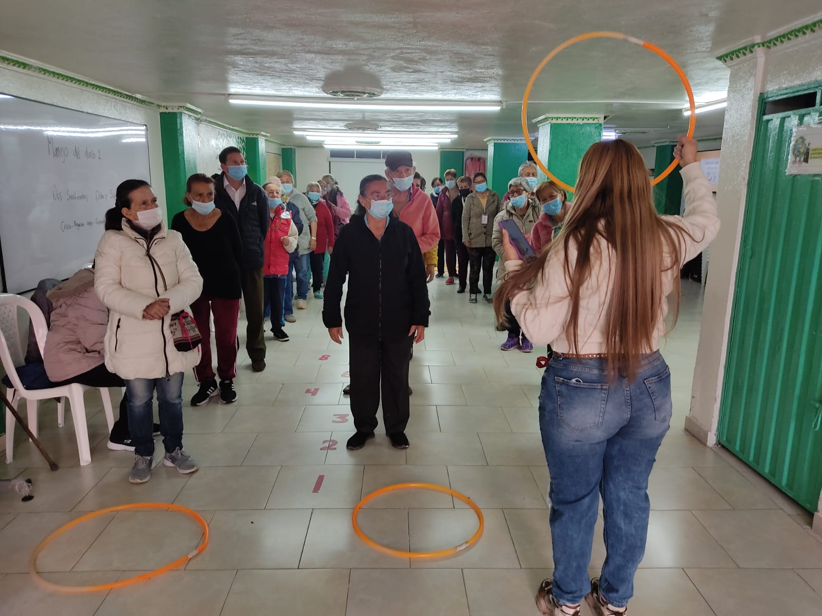
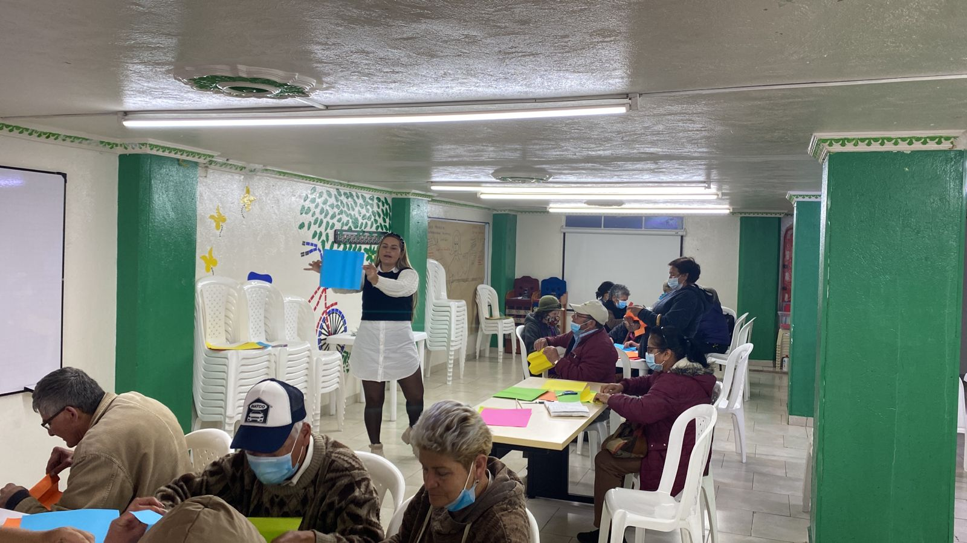
EVIDENCIAS OBLIGACION 1
. 2.Fotografías de encuentros.

Slide 5
OBLIGACION 2:
Obligación 2.
Participar en las formaciones en atención de emergencias, primer respondiente y manejo de elementos en emergencias de mínimo (36) horas y presentar la certificación durante los 2 primeros meses a partir del inicio de la ejecución del contrato en plataforma SECOP II.
ACTIVIDADES DESARROLLADAS
Durante el periodo contractual del mes de noviembre se cuenta con formación de atención de emergencias primer respondiente y manejo de elementos de emergencias con una intensidad horaria de 50 horas, relaciono certificación en las evidencias del presente informe.

Slide 6
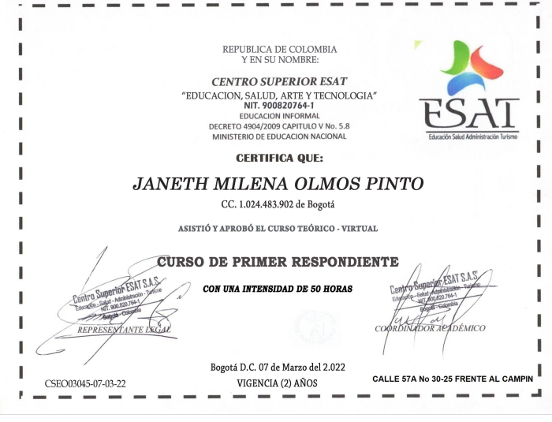
EVIDENCIA OBLIGACION 2.

Slide 7
OBLIGACION 3:
Obligación 3.
Implementar los protocolos de bioseguridad para la prestación del servicio de acuerdo con la normatividad vigente y los lineamientos establecidos por la Administración Distrital y el Gobierno Nacional, promoviendo con los participantes el cumplimiento de las medidas.
ACTIVIDADES DESARROLLADAS
Para el periodo contractual del mes de noviembre, se aplicaron los protocolos de bioseguridad cumpliendo con el debido uso del tapabocas, lavado de manos y uso de gel antibacterial, establecidos para la prestación de servicios social, cabe resaltar que por seguridad de los demás y mía, cuento con vacuna COVID-19 desde el día 12-07-2021.

Slide 8
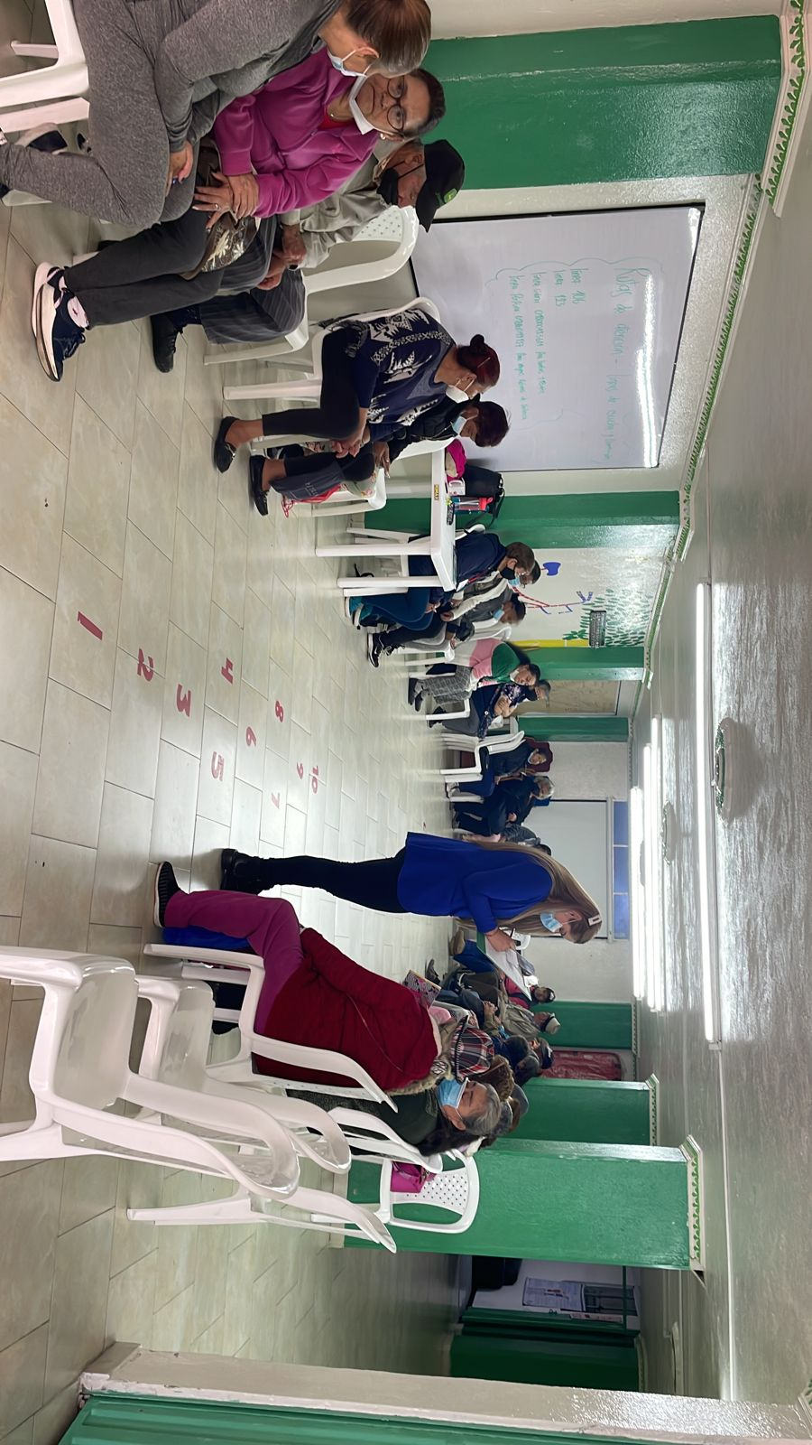
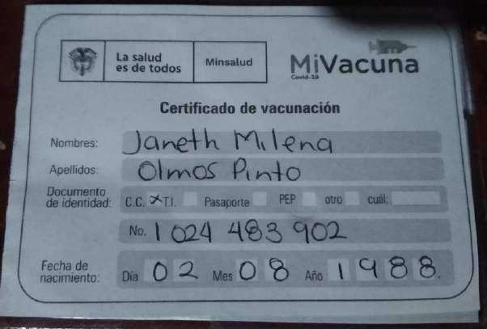
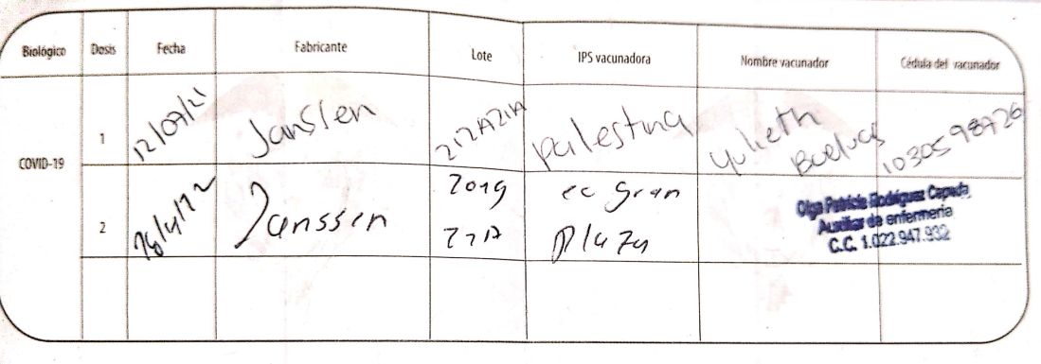
EVIDENCIAS OBLIGACION 3:
1. Fotografías en campo con comunidad donde se Evidencia y argumenta el objeto contractual.
2. Fotografía del soporte de vacuna COVID-19.

Slide 9
OBLIGACION 4:
Obligación 4.
Participar en las acciones de focalización, identificación y caracterización de las personas mayores en la permanencia, haciendo seguimiento de acuerdo a los requerimientos definidos en el lineamiento del Servicio Social Centro Día; aportando al cumplimiento de la cobertura mensual de la unidad operativa.
ACTIVIDADES DESARROLLADAS
Durante el periodo contractual del mes de noviembre se registró de manera diaria y con calidad las novedades de 93 usuarios que me fueron asignados y para las diferentes acciones con el fin de tener el reporte diario y mensual de las novedades de las personas mayores participantes del servicio centro día casa de la sabiduría celebra la vida al igual atendí a la ciudadanía dando la información bajo los lineamientos del servicio solicitando los documentos reunidos para lograr su futura inscripción con el fin de contribuir a la cobertura de la unidad operativa.
Al igual realice llamadas a población focalizada en la base ETIS, la cual me fue asignada con e fin de ofertar e servicio de centro día de las cuales entregue el debido proceso.
Al igual realizo proceso de seguimiento telefónico a personas mayores que presentan inasistencia y visitas domiciliarias cumpliendo con el conducto regular.

Slide 10
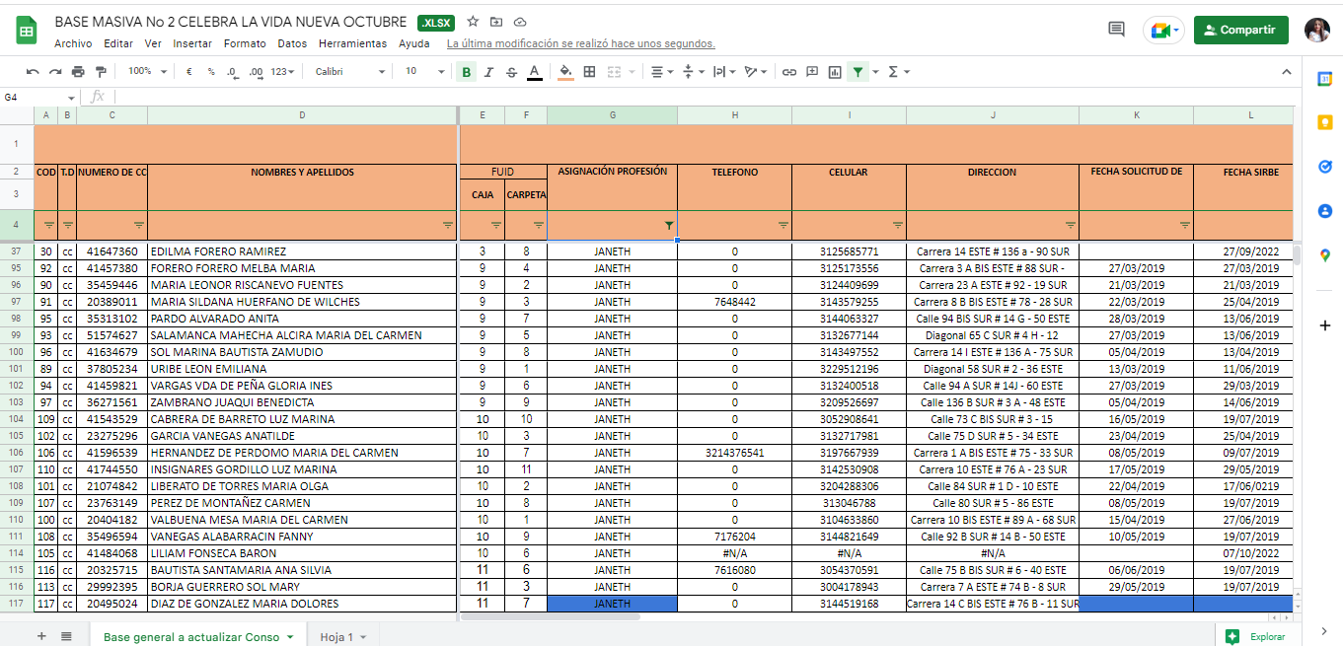
EVIDENCIA OBLIGACION#4 PANTALAZOS BASES ASIGNADAS.

Slide 11
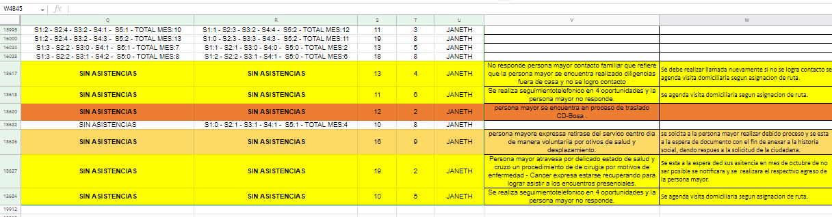
EVIDENCIA OBLIGACION#4 PANTALAZOS BASES ASIGNADAS.
EVIDENCIA OBLIGACION#4 PANTALAZOS BASES ASIGNADAS.

Slide 12
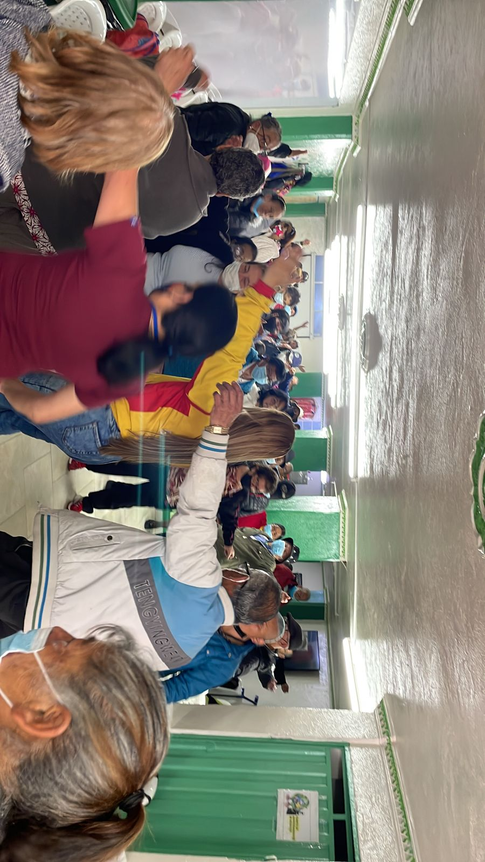
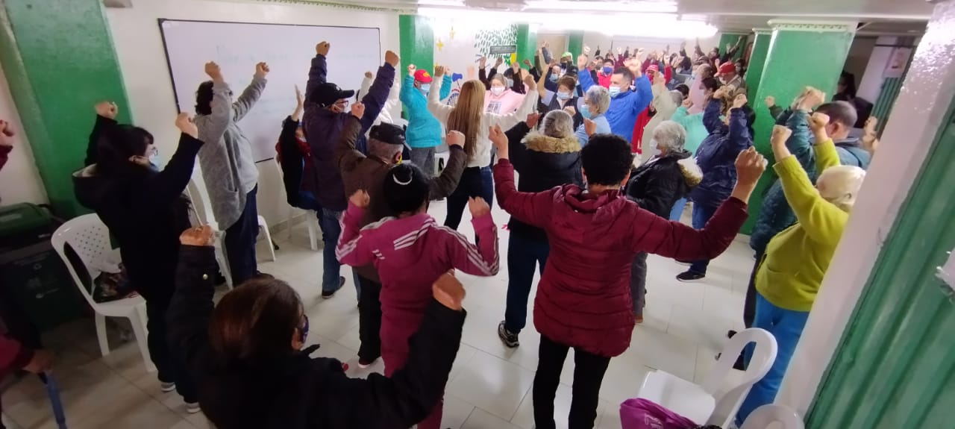
EVIDENCIA OBLIGACION#4 : FOTOGRAFIAS DE ENCUENTROS REALIZADOS.

Slide 13
OBLIGACION 5:
Obligación 5.
Apoyar la construcción, implementación y seguimiento del Plan de Atención Integral Individual (PAIIN) con los participantes, según los lineamientos técnicos del servicio social, a realizarse en las unidades operativas, espacios extramurales, zonas urbanas y rurales de la ciudad de Bogotá, con las personas mayores.
ACTIVIDADES DESARROLLADAS
Para el periodo contractual del mes de noviembre se ejecuta reunión el 08/11/2022 y posteriormente se pospone valoraciones a las personas mayores por que no se cuenta con todos los profesionales para dicha ejecución de esta tarea, cabe resaltar que se esta trabajando con las valoraciones que ya se cuentan y bajo estas se esta realizando la construcción del (PAIIN) con el fin de darle debido cumplimiento a los lineamientos técnicos del servicio social.

Slide 14
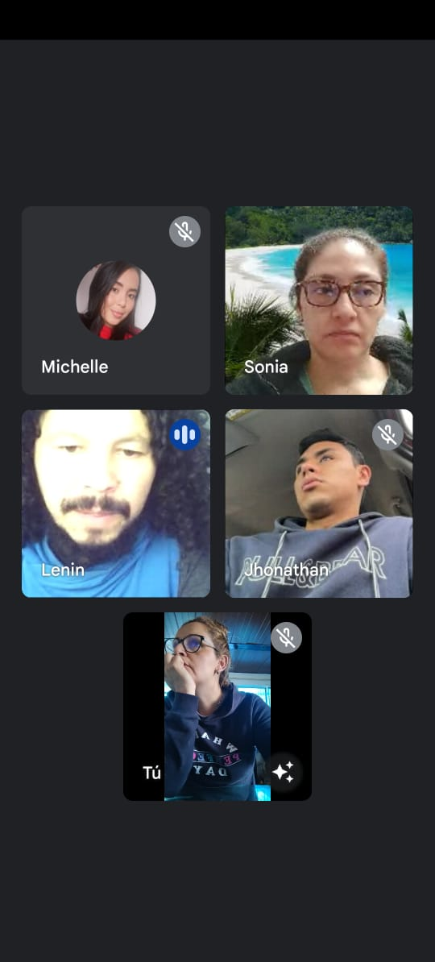
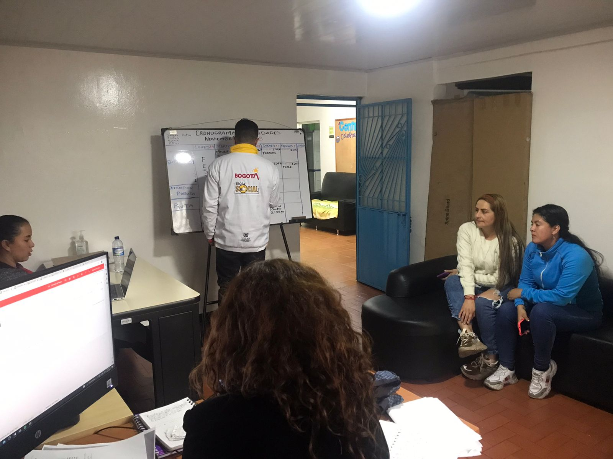
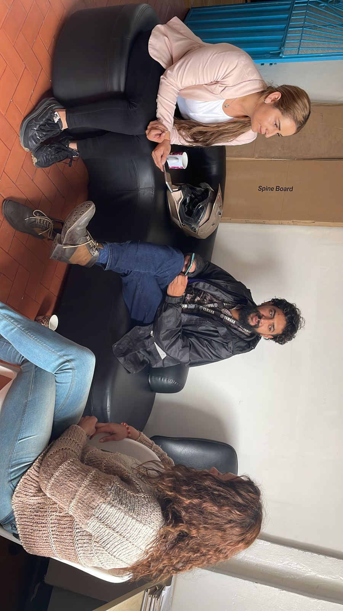
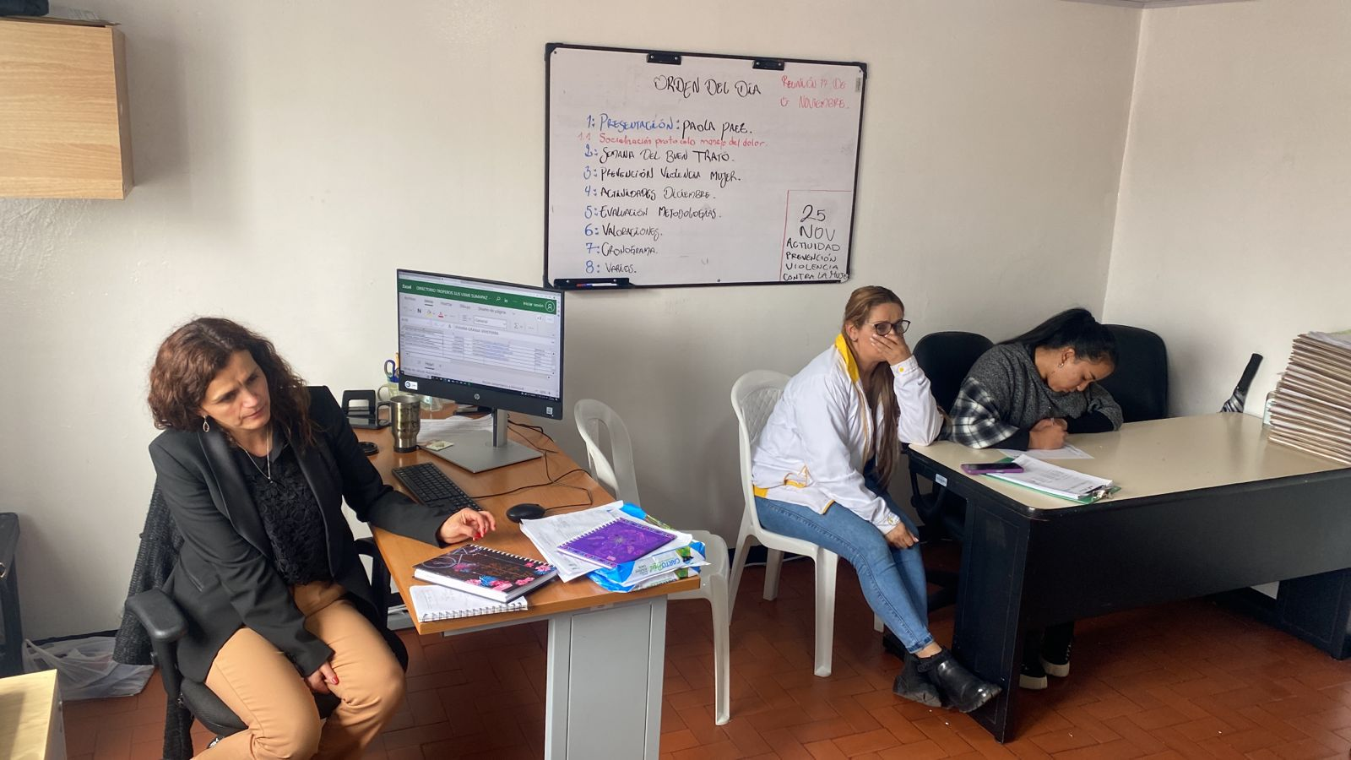
EVIDENCIAS OBLIGACION 5
1.FOTOGRAFIAS DE REUNIONES EJECUTADAS .

Slide 15
OBLIGACION 6:
Obligación 6.
Realizar y ejecutar las actividades presenciales de acompañamiento lúdico, artístico, cultural, patrimonial, dirigidas al fortalecimiento de procesos de autonomía y empoderamiento en derechos de las personas mayores, de acuerdo con los lineamientos técnicos del servicio para la implementación del componente de "Ocupación Humana" y "Participación y Redes.
ACTIVIDADES DESARROLLADAS
En el periodo contractual del mes de noviembre se ejecutan actividades presenciales bajo el componente lúdico artístico cultural, patrimonial, dirigidas al fortalecimiento de procesos de autonomía y empoderamiento en derechos de las personas mayores, de igual manera cabe resaltar que se realizan encuentros de dazas con el grupo focal del servicio los días lunes de 2:00pm a 04:00pm donde se potencian sus habilidades y se fortalecen sus dificultades físicas y cognitivas, se cuenta con grupo de teatro el cual realizamos encuentros todos los viernes de 2:00pm a 4:00pm de la tarde, bajo el marco de la metodología el principal objetivo es potenciar la creatividad, la comunicación y el aprovechamiento del tiempo libre.

Slide 16
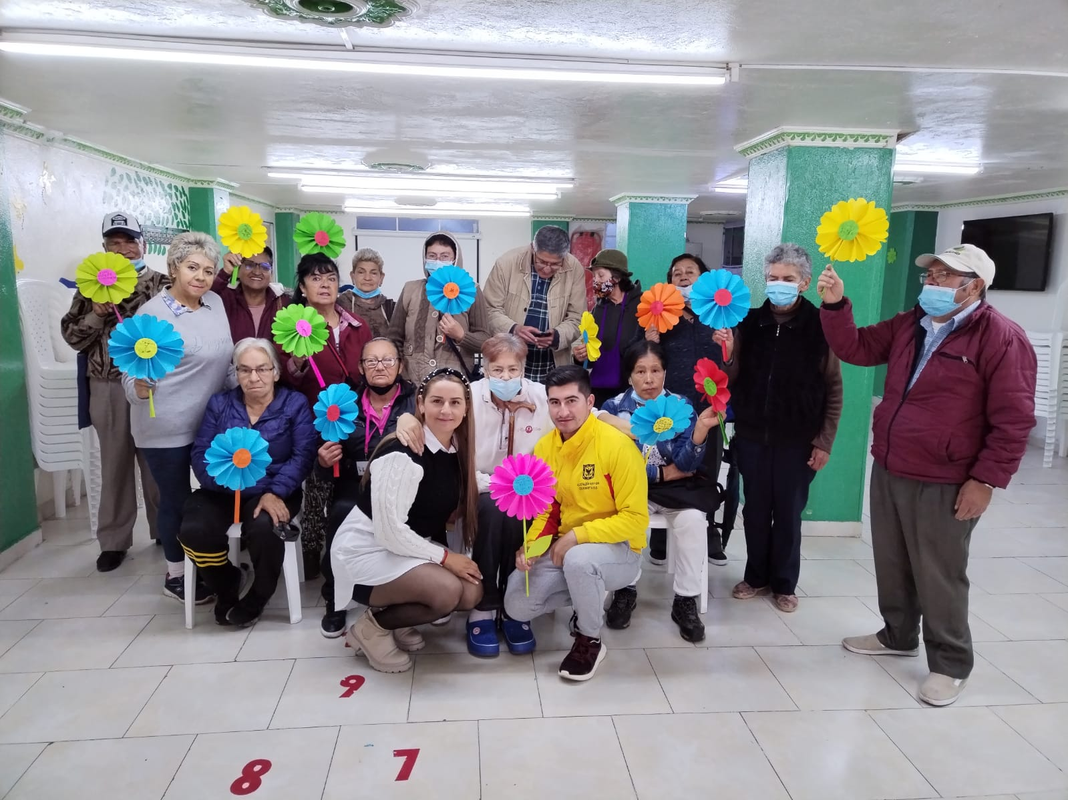
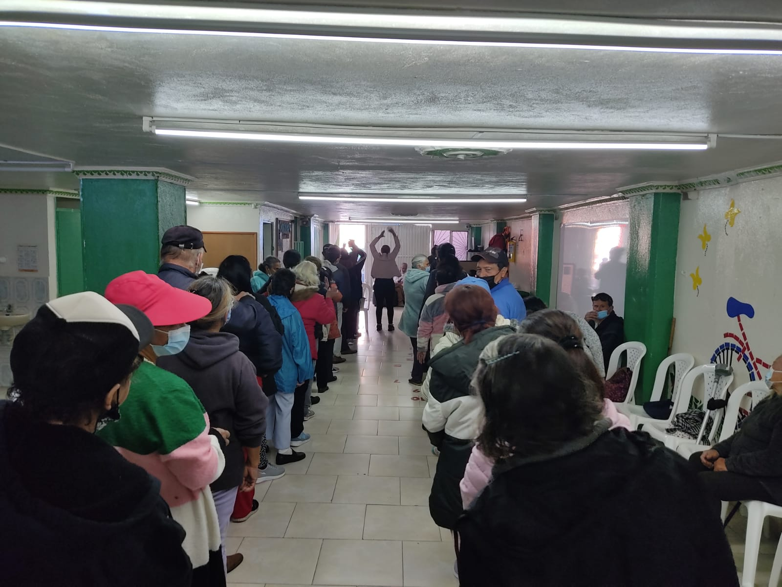
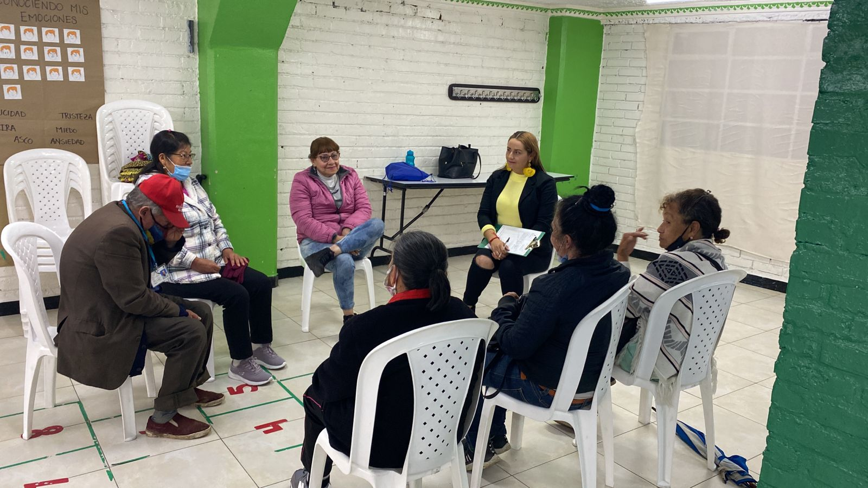
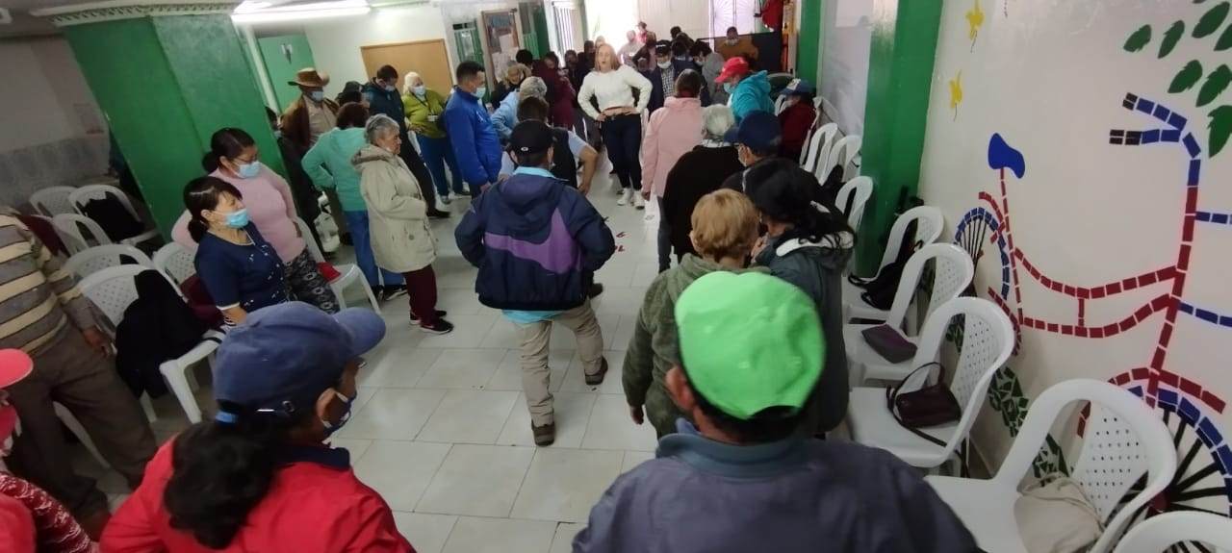
EVIDENCIAS OBLIGACION 6
1.Fotografias de intervención encuentros bajo el marco de la metodología grupal

Slide 17
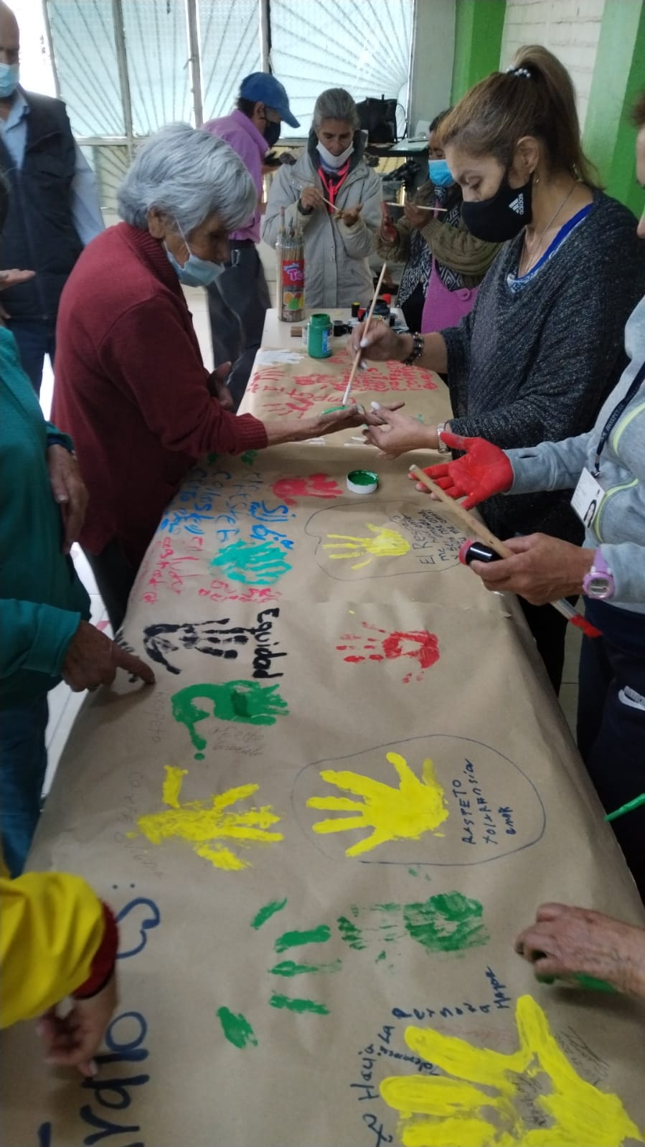
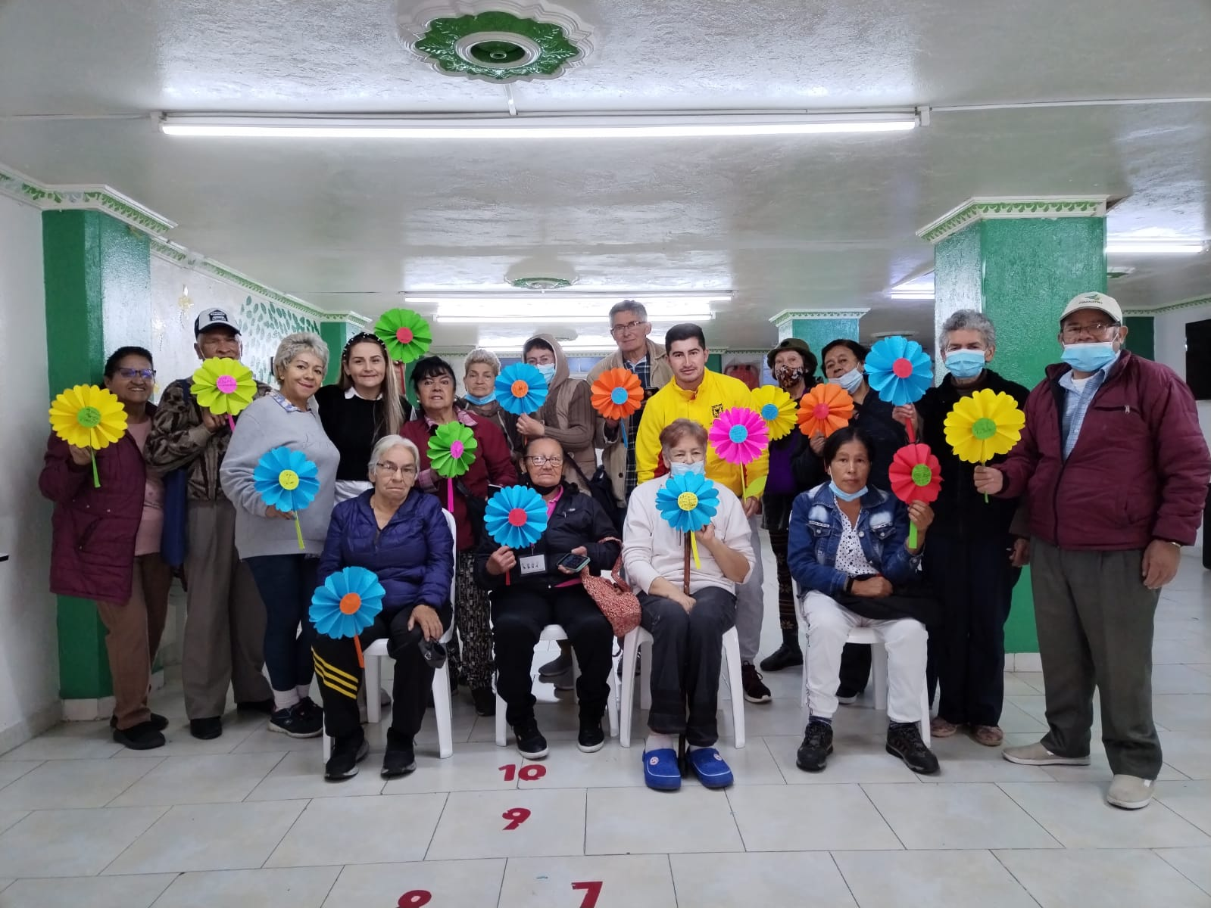
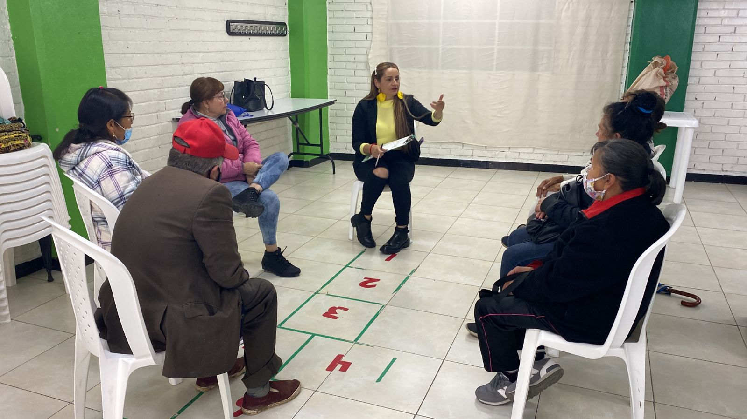
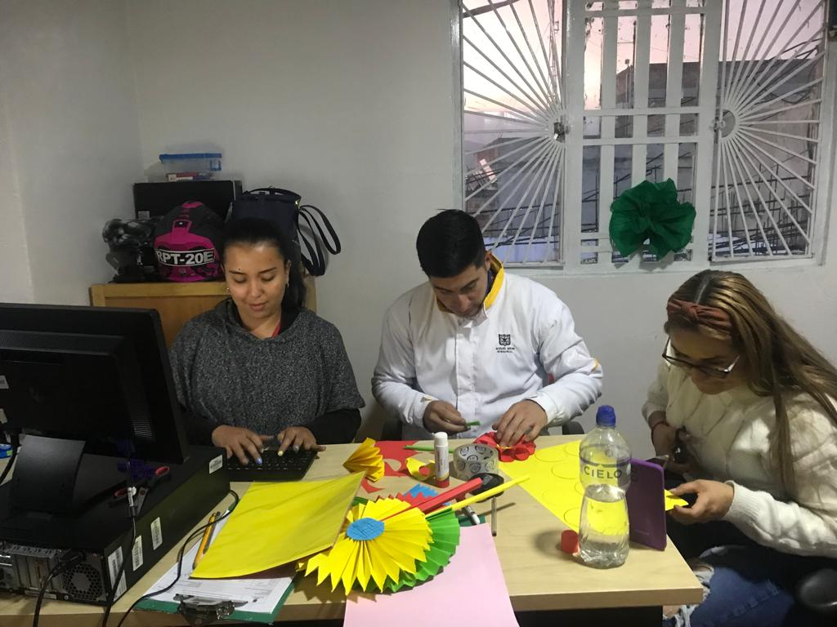
EVIDENCIAS OBLIGACION 6.
2.Fotografías bajo el marco de la metodología artística.

Slide 18
OBLIGACION 7:
Obligación 7.
Proyectar, elaborar ficha técnica y/o brindar acompañamiento en las salidas y actividades programadas a los diferentes espacios culturales, patrimoniales, artísticos, deportivos, ambientales y/o recreativos las personas mayores participantes del servicio social.
ACTIVIDADES DESARROLLADAS
Durante el periodo contractual del mes de noviembre elabore ficha técnica para brindar acompañamiento en los diferentes espacios u actividades programadas como lo son los encuentros interdisciplinares, construidos para la intervención a las personas mayores.

Slide 19
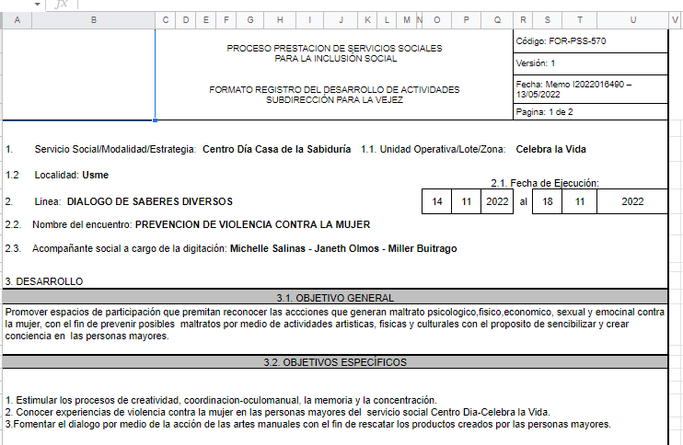
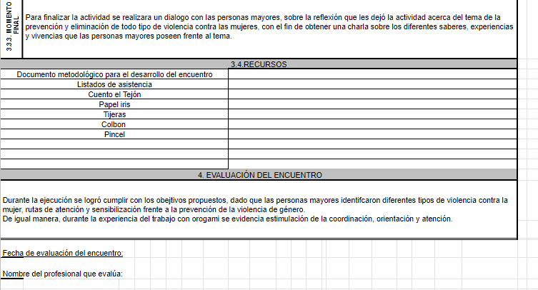
OBLIGACION 7:

Slide 20
OBLIGACION 8:
Obligación 8.
Registrar de manera oportuna, sistemática y permanente la información correspondiente a las actividades lúdicas, artísticas, recreativas enmarcadas en el componente de "Ocupación Humana" y "Participación y Redes" y las novedades identificadas en la atención a las personas mayores participantes del Servicio Social Centro Día de la Unidad Operativa en los instrumentos o formatos institucionales inherentes a la prestación del servicio.
ACTIVIDADES DESARROLLADAS
Durante el periodo contractual del mes de noviembre se entrega de manera oportuna los listados de asistencia a los diferentes encuentros lúdicos, artísticos, recreativo, encargadas en el componente de “Ocupación Humana” y “Participación y Redes” presenciales de las personas mayores, a la persona encargada de la parte administrativa.

Slide 21
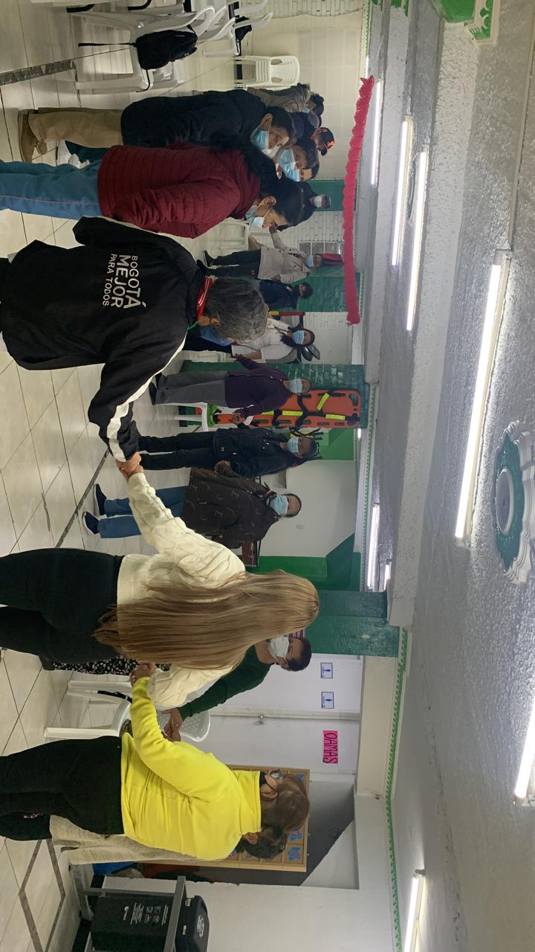
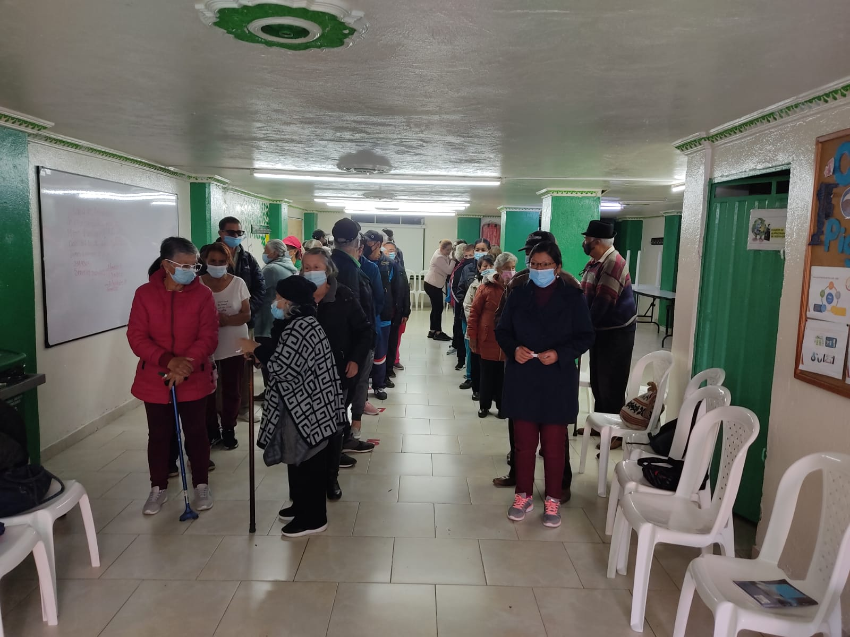
EVIDENCIAS OBLIGACION 8
1. Fotografías que evidencian la asistencia y participación en los encuentros.

Slide 22
OBLIGACION 9:
Obligación 9.
Asistir en los comités, mesas de trabajo, reuniones presenciales y/o virtuales y demás espacios a los que sea convocado.
ACTIVIDADES DESARROLLADAS
03-11-22 | Reunión coordinadora del centro día, gestor de parques IDRD y profesional artístico.
03-11-22 | Reunión de equipo interdisciplinario Centro día y profesional a cargo del servicio, socialización y construcción de cronograma para las diferentes funciones de la atención a la ciudadanía y tareas a ejecutar.
08-11-22 | Reunión de equipo interdisciplinario Centro día-celebra la viada, acuerdos y procesos de intervención de los profesnales en los diferentes espacios y tareas a ejecutar para la 2 semana del mes de noviembre.
10-11-2022 | Reunión de equipo interdisciplinario Centro día-celebra la viada, acuerdos y procesos de intervención de los profesionales en los diferentes espacios y tareas a ejecutar, acuerdos. Para la 3 semana de noviembre.
17-11-2022 | Reunión de equipo interdisciplinario Centro día-celebra la viada, acuerdos y procesos de intervención de los profesionales en los diferentes espacios y tareas a ejecutar, evaluación del proceso del archivo del PAIIN en las historias sociales.
24-11-2022 | Reunión de equipo interdisciplinario Centro día-celebra la viada, acuerdos y procesos de intervención de los profesionales en los diferentes espacios y tareas a ejecutar para la 5 semana de noviembre, evaluación del proceso del archivo del PAIIN y bitácoras en las historias sociales.
En el periodo contractual del mes de noviembre se participa en reuniones presenciales de equipo interdisciplinar y de mas espacios a lo que me fue convocada.

Slide 23
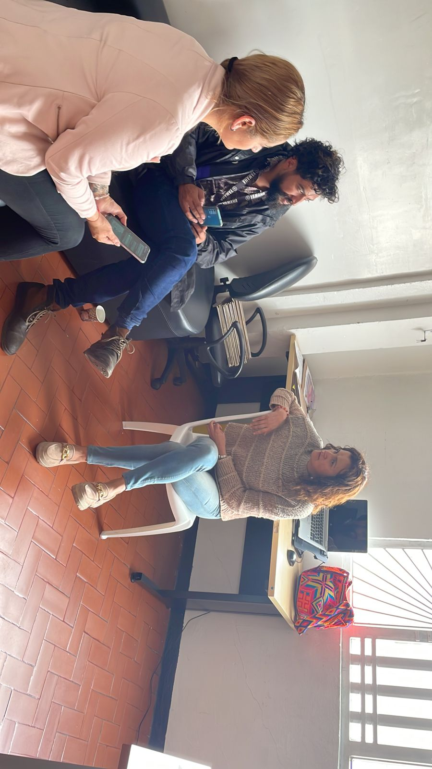
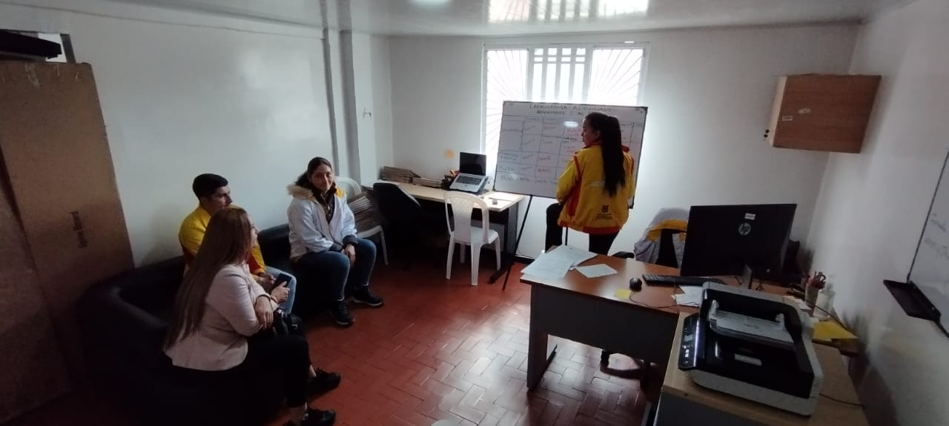
EVIDENCIAS OBLIGACION 9
1. Fotografías de reuniones.

Slide 24
EVIDECIA OBLIGACION 10:
Obligación 10.
Apoyar la elaboración trimestral del informe del componente de "Ocupación Humana" y "Participación y Redes" en articulación con los profesionales del Servicio Centro Día, que dé respuesta de las metas, actividades experienciales, talleres y la participación de las personas mayores; tomando en cuenta los recursos artísticos y propuestas metodológicas establecidos por medio del diseño de los procesos.
ACTIVIDADES DESARROLLADAS
Para el periodo contractual del mes de noviembre se apoyo en los encuentros y en el diseño y construcción de las metodologías de intervención junto con la evaluación de los encuentros, como estrategia que contribuya a la elaboración del informe trimestral del componente de “Ocupación Humana y “Participación y redes” junto con el equipo interdisciplinar del servicio Centro Día

Slide 25
EVIDENCIAS OBLIGACION 10 :
1.Fotografías en campo con comunidad donde se evidencia y argumenta el objeto contractual.
2. Pantallazo de evaluación de los encuentros semales

Slide 26
EVIDECIA OBLIGACION 11:
Obligación 11.
Apoyar la articulación con entidades distritales y nacionales relacionadas con el componente de "Ocupación Humana" y "Participación y Redes", que permita promover la participación activa en escenarios recreativos, lúdicos, culturales y ciudadanos de las personas mayores
ACTIVIDADES DESARROLLADAS
Durante el periodo contractual del mes de Noviembre se apoya el proceso de articulación con entidades distritales como fue la Secretaria de salud y Instituto Distrital De Recreación y Deportes estoy presta apoyar futuras articulaciones, que permita promover la participación activa en escenarios recreativos, lúdicos, culturales y ciudadanos de las personas mayores.

Slide 27
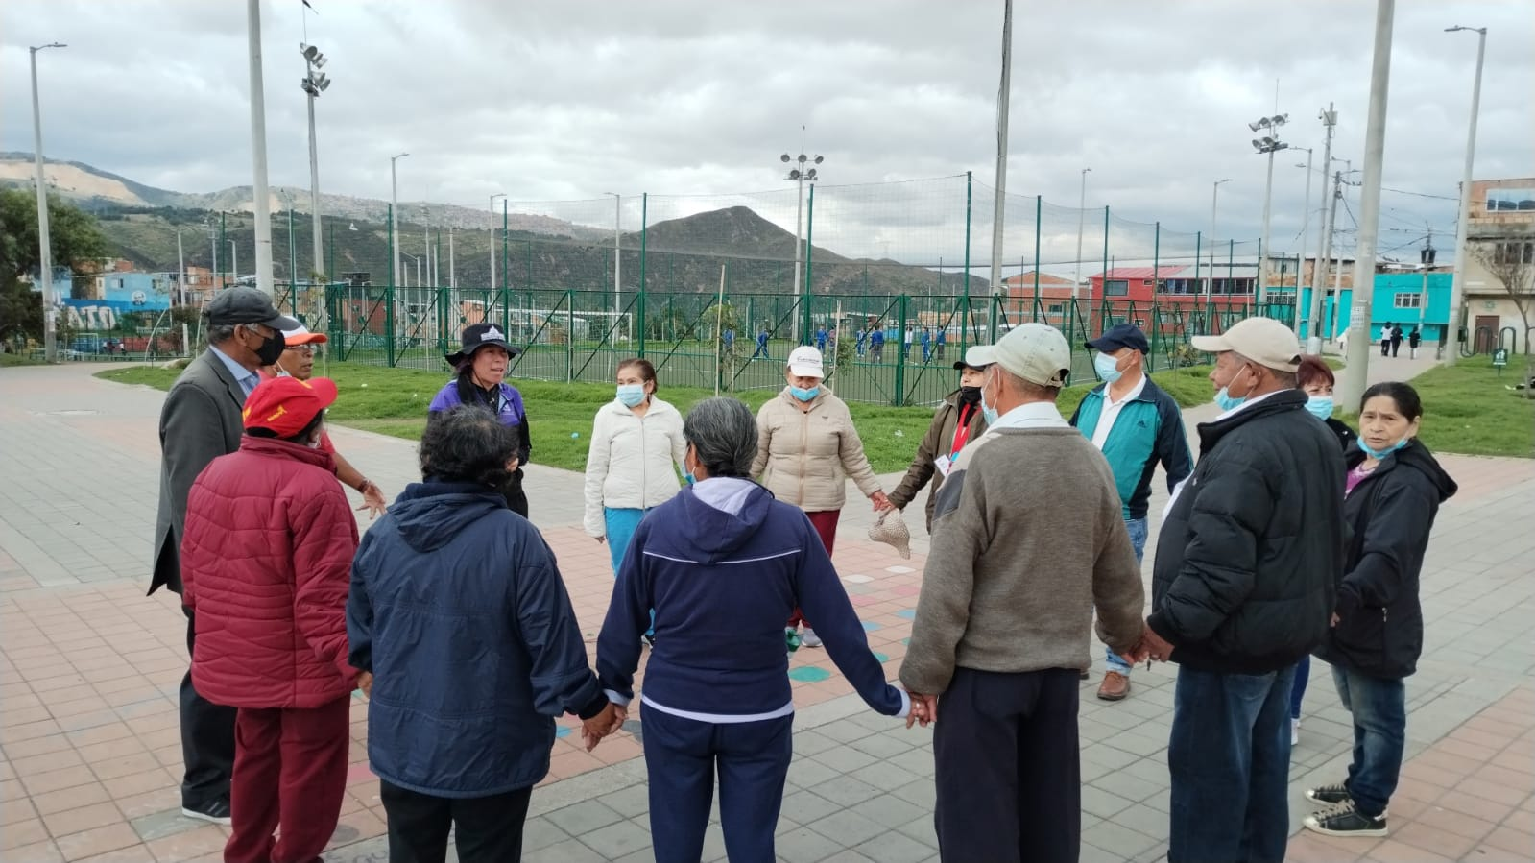
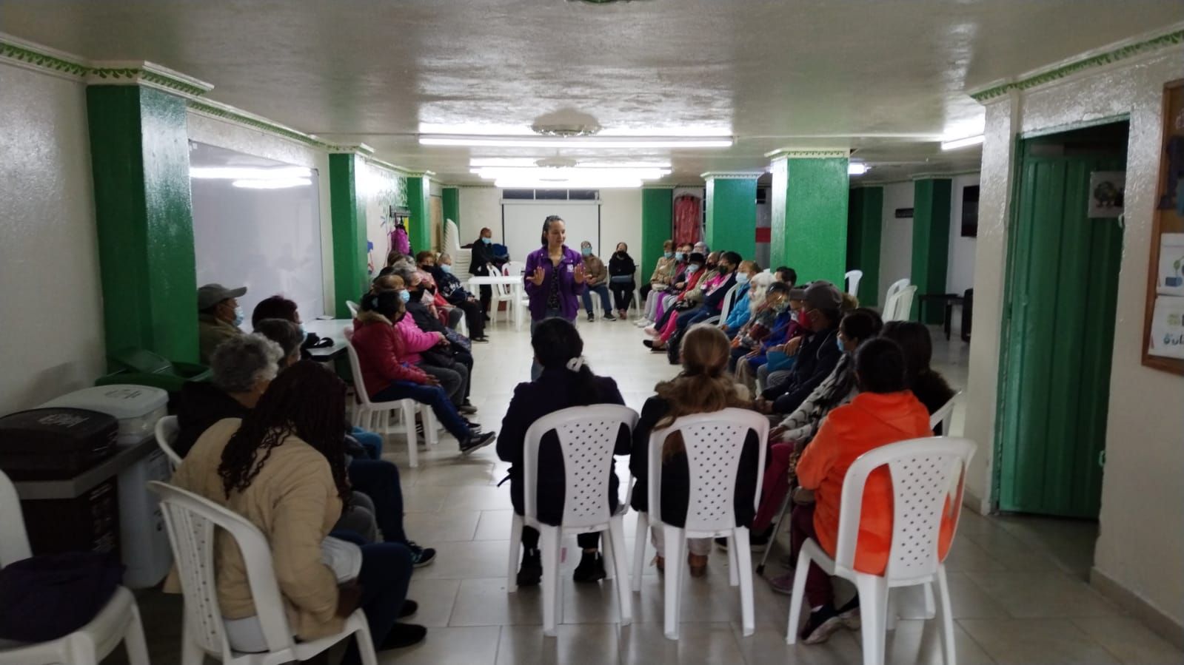
EVIDENCIAS OBLIGACION 11
1. Fotografías en campo con comunidad donde se evidencia y argumenta el objeto contractual.

Slide 28
EVIDENCIA OBLIGACION 12.
12. Recopilar y remitir a la coordinación de la Unidad Operativa toda la información y soportes que permitan dar respuesta a las solicitudes presentadas por los ciudadanos, órganos de control y demás Entidades de carácter público y privado.
ACTIVIDADES DESARROLLADAS
Para el periodo contractual del mes de noviembre se remite la información de la unidad operativa y de la ciudadanía a la persona responsable de órganos de control y demás entidades de carácter publico y privada, permitiendo dar respuestas a la ciudadanía de manera oportuna.

Slide 29
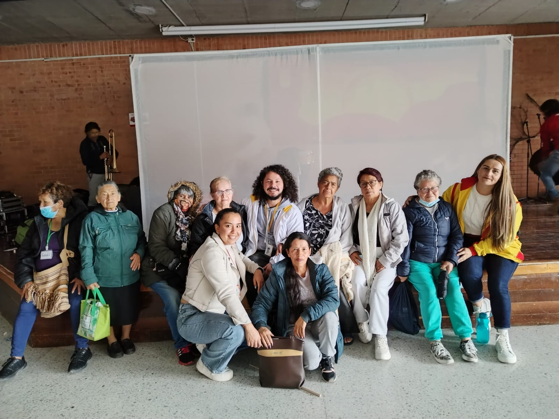
EVIDENCIAS OBLIGACION 12:
1. Fotografías en campo con comunidad donde se evidencia y reuniones operativas.

Slide 30
EVIDENCIA OBLIGACION 13.
13. Cumplir con las demás actividades designadas por el supervisor del contrato relacionadas con el objeto contractual.
ACTIVIDADES DESARROLLADAS
Para el periodo contractual del mes de noviembre se da cumplimiento a las actividades que se me asigna para ejecutar, como seguimientos a personas que no asisten, atención al usuario y apoyo a estrategia navideña de la SDIS. De igual manera se esta presta a cumplir con las actividades que sean designadas

Slide 31
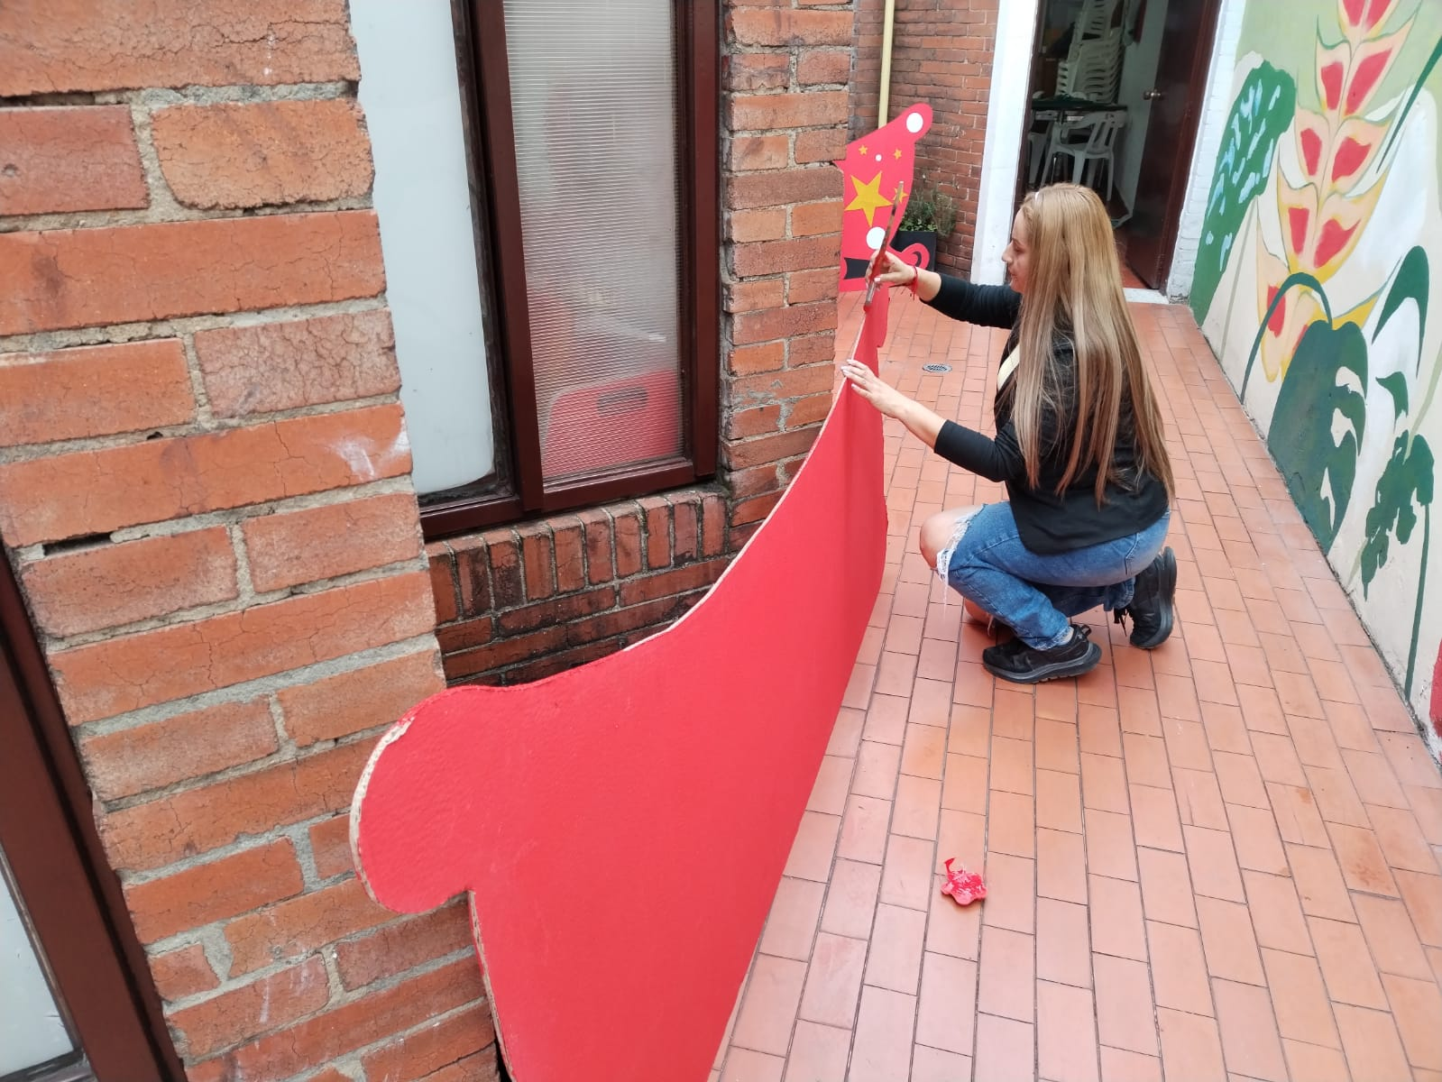
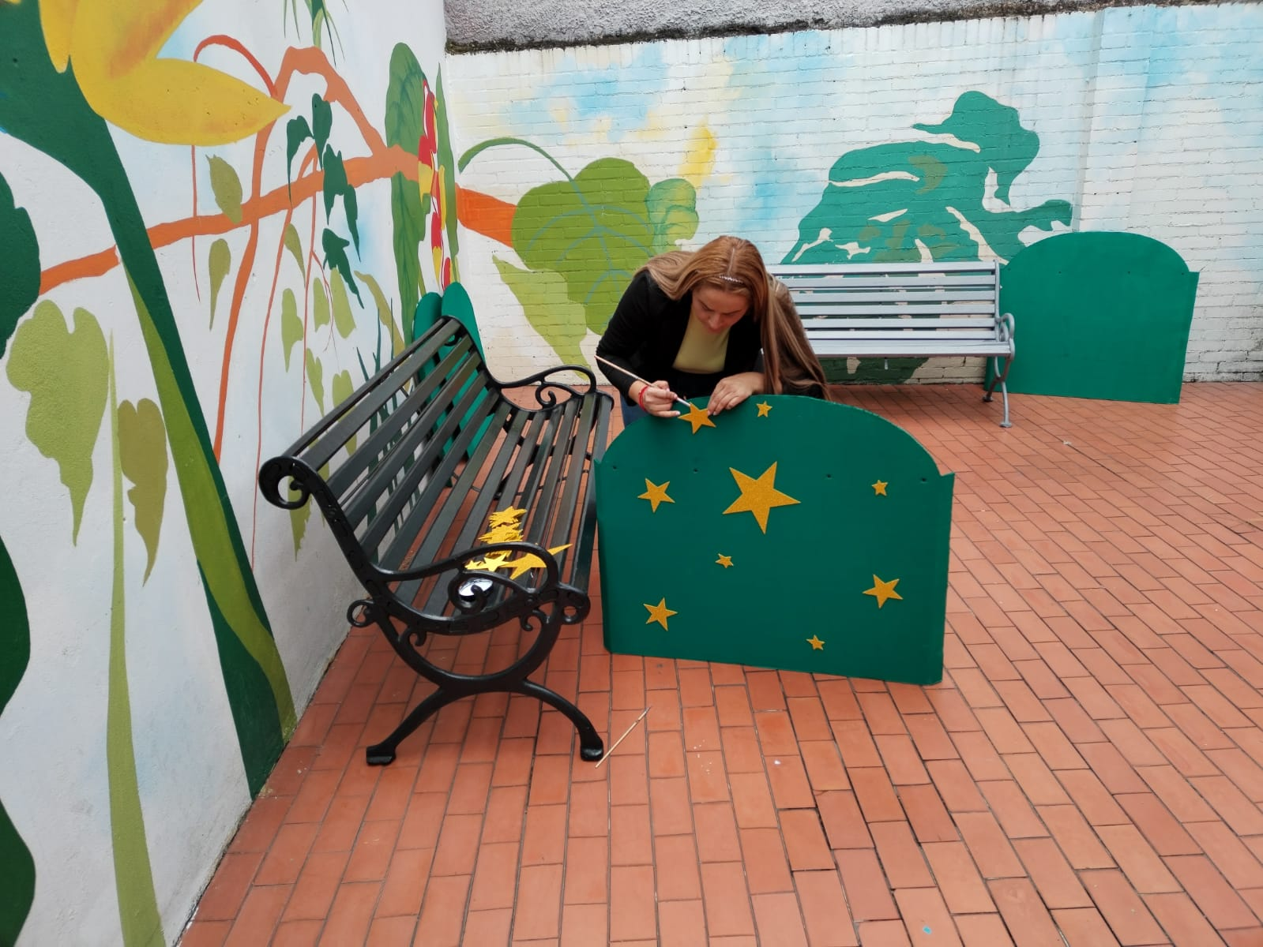
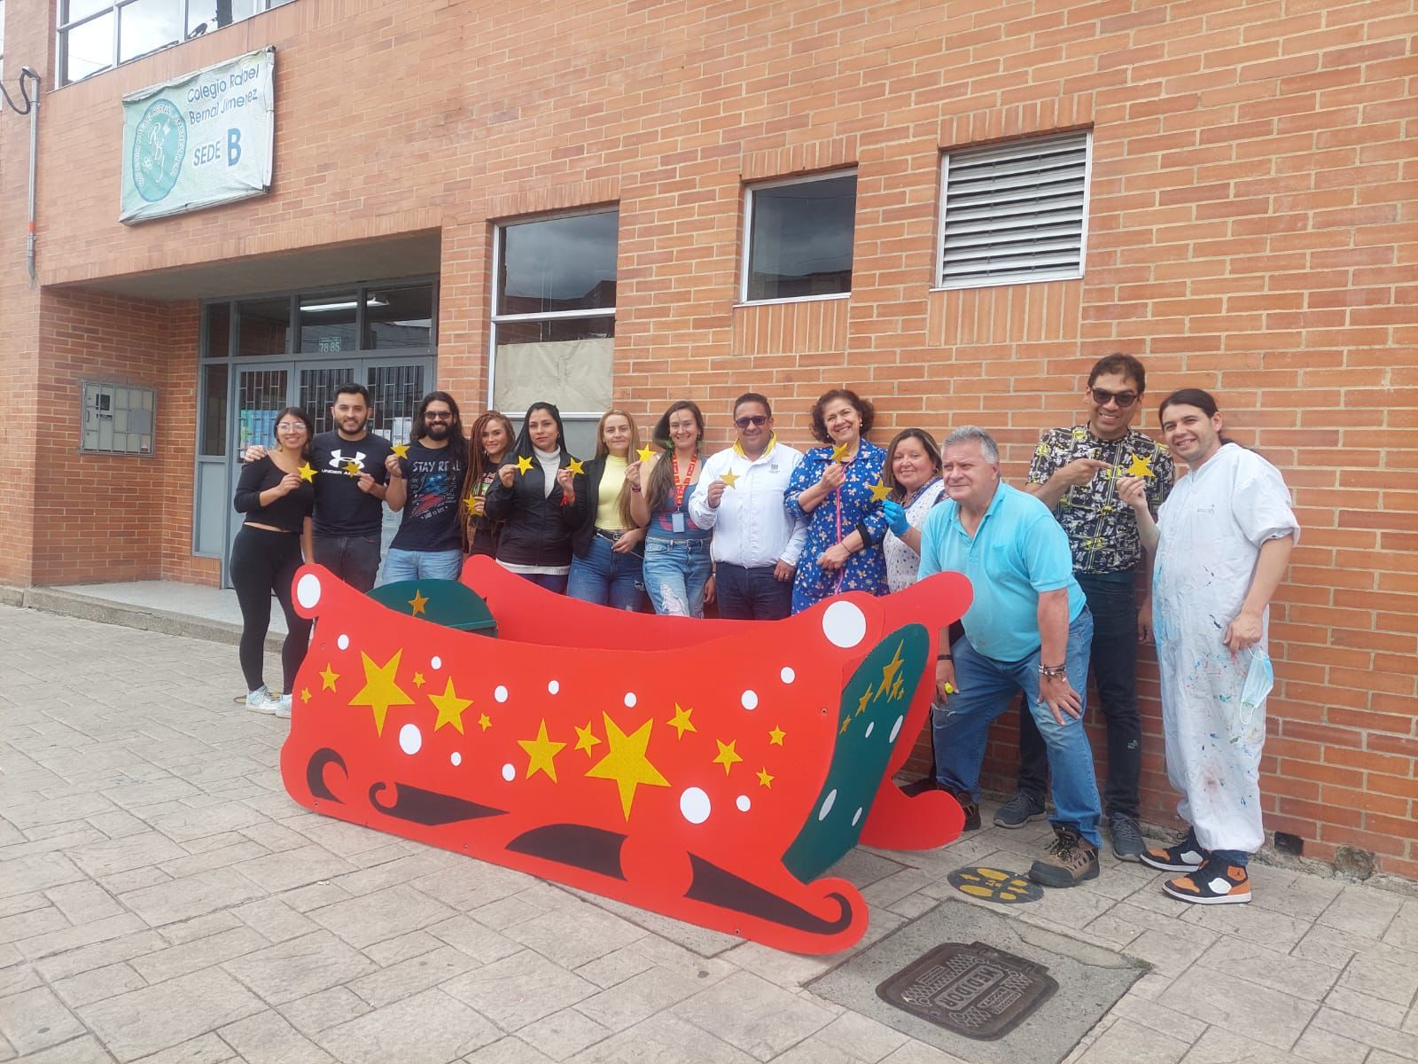
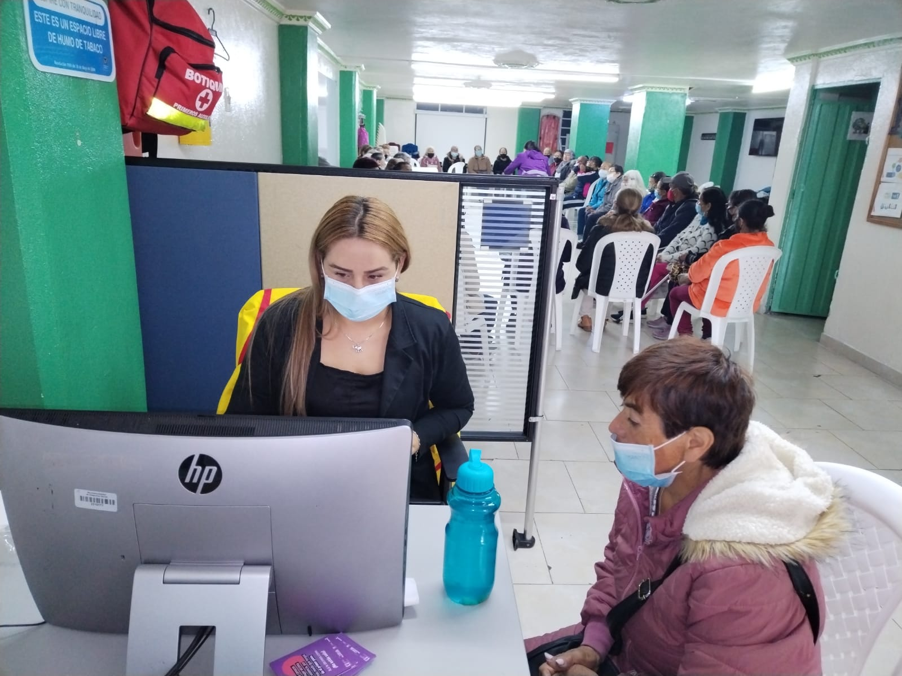
EVIDENCIA OBLIGACION 13

Slide 32
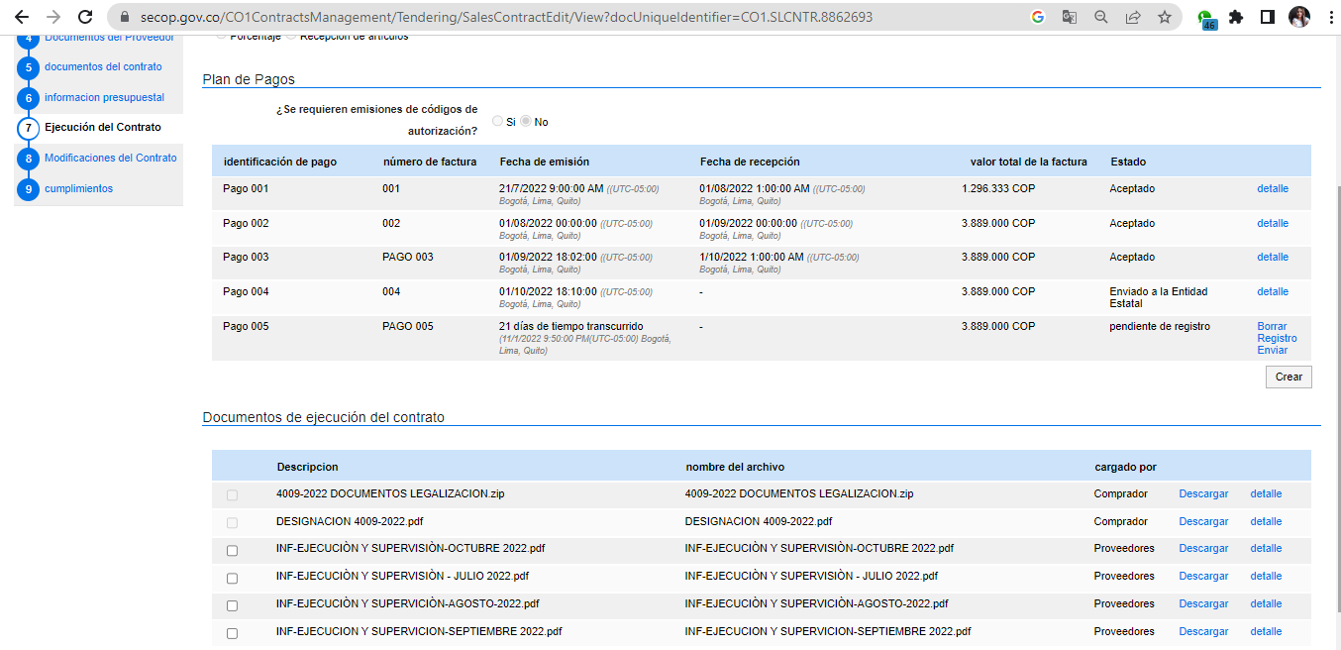
EVIDENCIA PANTALLAZO SECOP II.

Slide 33
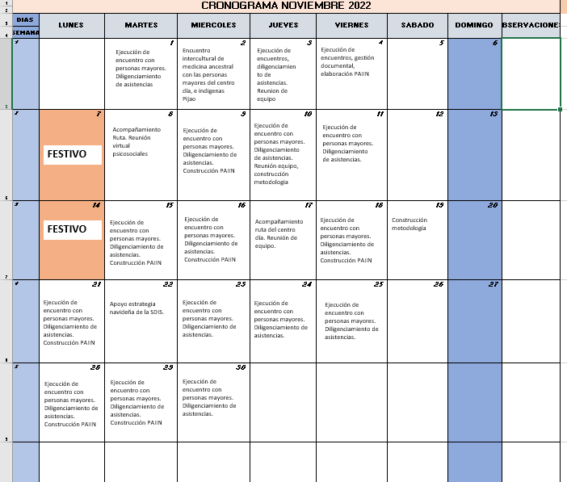
CRONOGRAMA DE ACTIVIDADES NOVIEMBRE

Slide 34

Janeth Milena Olmos Pinto. CC:1024483902 Cel:3209954365
CPS-4009-2022
Cargo: Artista.

